Slide 1
빅데이터 활용 아이디어 공모전
대전광역시
한밭대학교 정보통신공학과
20171687 이상민

Slide 2
목차
001
개념 정리
002
코딩 예제

Slide 3

001
개념 정리
포인터란?
메모리의 주소를 가지고 있는 변수이다.
포인터는 변수가 저장되는 주소와 깊은 관계가 있다.
주소 연산자 &
주소 연산자 &는 변수의 이름을 받아서 변수의 주소를 반환.
포인터의 선언
int * p;
해석 : int(정수를) * (가르키는) p;(포인터 p)
간접 참조
포인터 p가 가리키는 주소에 저장된 내용을 가져오려면 p앞에 * 기호를 붙여서 *p 하면 된다.

Slide 4
001
개념 정리
&연산자와 * 연산자
& 연산자 : 변수의 주소를 구하여 포인터에 대입
* 연산자 : 포인터를 통하여 변수를 간접 참조
포인터 사용시 주의할 점
int *p // 포인터 p는 초기화가 안 되어 있음
*p = 100 // 위험한 코드!
(int *p = NULL;) 반드시 초기화를 한다!
포인터 타입과 변수의 타입 일치
int i;
double *pd;
pd = &i; //오류! double 형 포인터에 int형 변수의 주소를 대입
*pd = 36.5; //pd가 가르키는 곳에 8byte 실수 상수를 저장. 오류 발생

Slide 5
001
개념 정리
포인터 연산
포인터 타입 || ++연산 후 증가되는 값
char 1
short 2
int 4
float 4
double 8
간접 참조 연산자와 증감 연산자
v = *p++ // p가 가리키는 값을 v에 대입한 후에 p를 증가한다.
v = (*p)++ // p가 가리키는 값을 v에 대입한 후에 p가 가리키는 값을 증가한다
v = *++p // p를 증가시킨 후에 p가 가리키는 값을 v에 대입한다.
v = ++*p // p가 가리키는 값을 가져온 후에 그 값을 증가하여 v에 대입한다.

Slide 6
001
개념 정리
포인터 형변환
double *pd = &f;
int *pi;
pi = (int*)pd; //double형 포인터를 int형 포인터로 변환
포인터와 배열
a+i 는 &a[i]와 같다. 도한 *(a+i) 는 a[i]와 완전히 동일하다.
포인터와 함수
1. 값에 의한 호출 : 복사본이 전달된다.
2. 참조에 의한 호출 : 원본이 전달된다.

Slide 7
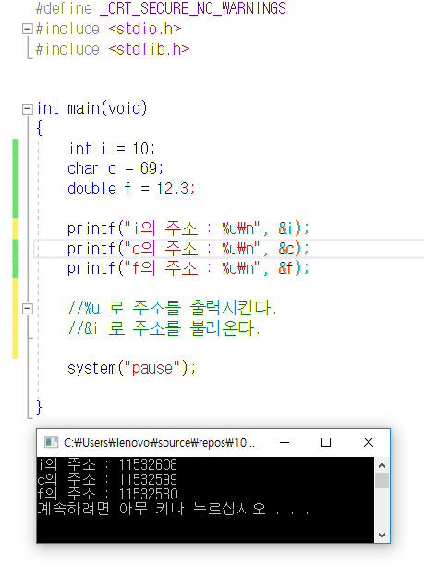
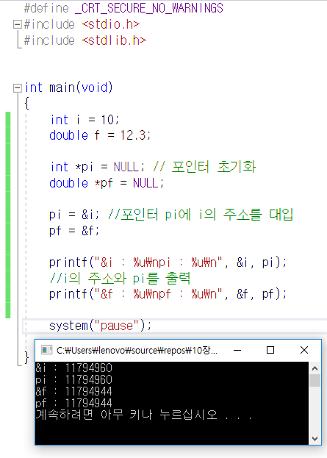
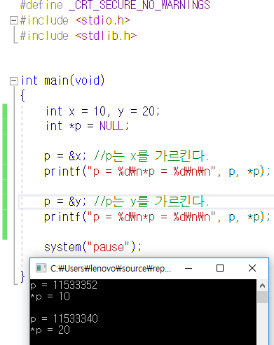
002
코딩 예제
주소 연산자
포인터와 변수 연결
포인터에 변수 주소 저장

Slide 8
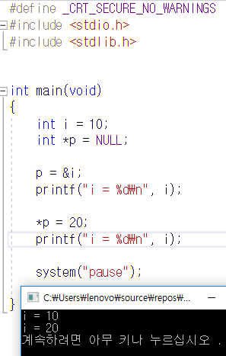
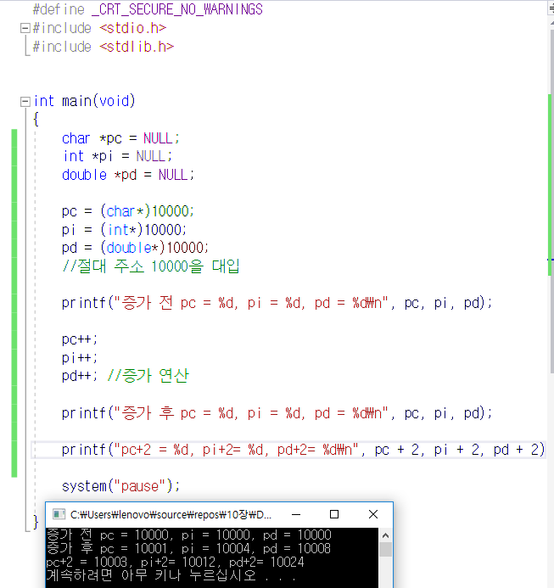
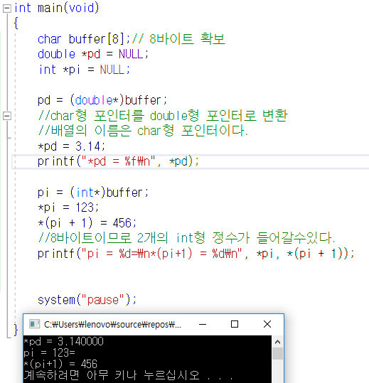
002
코딩 예제
간접 참조 연산
포인터의 증감 연산
포인터의 형변환

Slide 9
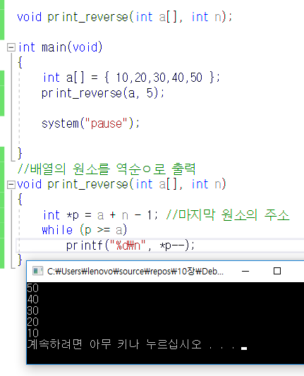
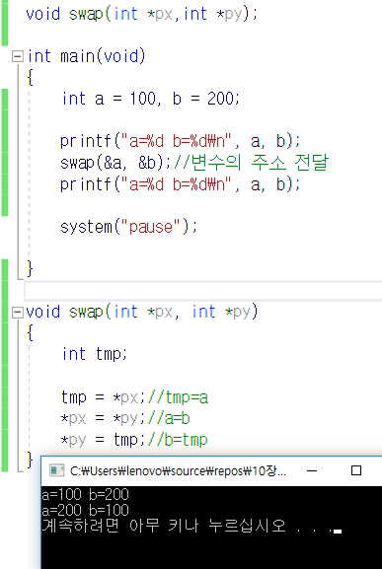
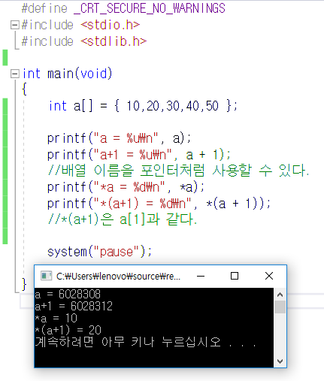
002
코딩 예제
포인터와 배열 관계
포인터의 증감 연산
포인터와 함수

